Slide 1
ロゴ
表紙

Slide 2
会社概要
ロゴ
会社名 | 合同会社Key to Dreams
代表 | 代表社員 〇〇
事業内容 | ・営業支援 ・営業研修 ・飲食コンサル、販売代理店 ・人材紹介 ・オーダースーツ
所在地 | 〒〇〇 〇〇
Webサイト | 作成中
自分の写真
陸上自衛隊
┗46普通科連隊普通科部隊迫撃砲中隊に配属となり、訓練・災害派遣などに従事
株式会社〇〇
┗成人式の振袖、卒業式の袴の貸衣装にて統括MGRとして従事
〇〇株式会社
┗営業代行事業では多種多様なプロジェクトの立ち上げ、ディレクションとして100名規模のマネジメントに従事
「〇〇事業」「〇〇 」の
事業責任者として０→１を新規事業として創り上げていく事に従事
合同会社Key to Dreams
2026年1月創業

Slide 3
会社の由来
ロゴ
日本は、今まさに「保守的な国」としての姿が問われています。 少子化が進み、かつて当たり前にあった「競争」や「夢」という言葉が、今では少しずつ失われつつあります。
私たちはこの現状に危機感を抱き、 「Key＝鍵」「To＝全ての企業・人を繋ぐ」「Dreams＝夢」 ――この三つの言葉を理念に掲げ、“夢を繋ぐ鍵となる存在” でありたいという想いから会社名を名付けました。
私たちの会社が、誰かの夢へと踏み出すための「きっかけ」「踏み台」となれたら――。 その想いを胸に、事業を展開しています。
時代に合わせすぎた教育やマネジメントの在り方に、 どこか「諦め」や「受け入れるしかない」という空気が流れている。 しかし、果たしてそのままでこの国は成長できるのでしょうか。 このままでは、いつか日本という国が世界に飲み込まれてしまうかもしれません。
私たちは、あえて「逆を行く」覚悟で挑みます。 古いと言われても構いません。 むしろ、何十年、何百年先の日本を今この時代から変えていく。 そのために私たちは立ち上がりました。

Slide 4


事業領域
ロゴ
飲食コンサル事業
お料理提供に注力。
それ以外はまるっと
お任せ０円コンサル。
営業研修
日本の営業組織を見直し
未来に向けた強い
人材育成プログラム。
営業支援
日本の営業組織を見直し
未来に向けた強い
人材育成プログラム。
人材紹介事業
“精鋭”人材のみを
提供。
人材事業
オーダースーツ事業
営業の戦闘服を
自社ブランド
営業×コンサル
Key to Dreams

Slide 5
事業ドメイン：営業支援
ロゴ
どんなに悩んでも”行動＝営業”でしか今の状況は変えれません。未来の投資へ
Before
✓商品商材はあるものの売り方がわからない
✓商品商材はあるものの営業組織が機能していない
✓代理店開拓・代理マネジメントが機能していない
✓営業リソースがそもそも不足
after
✓戦略戦術の設計から伴奏までご支援します。
✓内製化強化のため営業組織をそのまま任せてください。弊社専任のコンサルタントが対応します。
✓代理店開拓、代理店を機能させるための売れるしくみの見直し。マネジメントまでの一気通貫を対応します。
✓弊社精鋭人材の提供をさせていただきます。

Slide 6





事業ドメイン：営業研修
ロゴ
日本の営業組織に”魂”を!!本当に重要なモノが置き去りになってませんか
Before
✓人材が育っていない（組織が弱体化している）
✓退職リスクがあり甘やかしてしまった
✓今の時代パワハラと何かあれば言われ叱れない
✓自社で研修制度が整っていない
指揮官
営業
看護師
班長
研修生
【軍隊式研修】
・組織への意識改革
・最後の”1件”に対するコミット力
・「量」をこなす筋肉強化
・自社のミッション ビジョン バリュー 浸透

Slide 7
















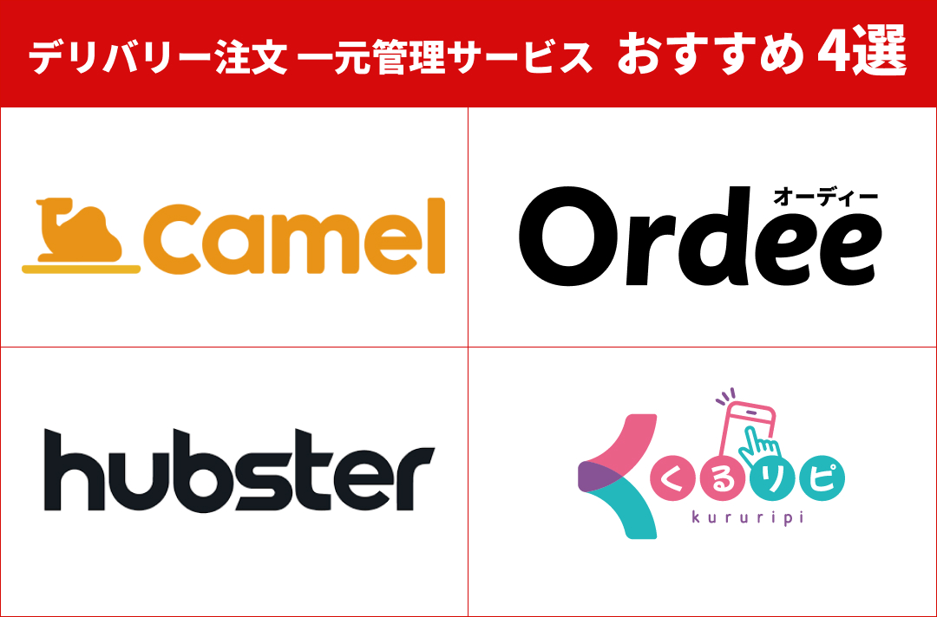






事業ドメイン：飲食コンサル
ロゴ
飲食店からお金は一切いただかない新ビジネス”もう来ないで”
Before
✓営業の電話、訪問疲れ
✓契約関係が煩雑しておりどこに連絡すればいいか分からない
✓商品商材がアップデートされる中、今の時代についていけていない
✓経営、料理を作る事、接客などに注力したい
✓コストを考えると外注できない
地域特化”コスト削減””売上向上”の０円コンサル
相談、意思決定
相談に対してご提案
※状況に応じてご提案
媒体
電気・ガス
キャッシュレス
フードデリバリー
代理店契約
通信関係・保険
通信関係・保険
商品商材の提案
代理回答（状況に応じて）
営業

Slide 8


事業ドメイン：人材紹介事業
ロゴ
半年以上稼働において業務委託の方で両方合意の上であれば紹介します。
Before
✓業界的に引き抜きNG
✓良い人材なのに企業間のため永久に
業務委託として稼働してもらうしかない
✓採用難であるものの社員数は増やしたい
✓外部リソースばかりで社内のカルチャーが
浸透しきらない
❶
❹
人材紹介料
業務委託
契約
Aさん
雇用したい
❸
❷
業務委託
契約
本人意思確認

Slide 9

事業ドメイン：オーダースーツ事業
ロゴ
１着”戦闘服＝勝負スーツ”を社員モチベーション向上のために福利厚生として導入しませんか
Before
✓営業マンにも関わらず見た目がだらしない
✓重要な商談にも関わらずスーツの着こなしがなってない。サイズも合ってない..
✓福利厚生で何かないか検討していた
例1)新卒入社祝い
例2)福利厚生として
企業様が100%負担
例3)福利厚生として
企業様が50%負担
※限度額の設定は各企業様
発注
納品/
御請求
発注
納品/
御請求
❸
❸
❹
❶
❶
納品
❸
❷
50%
給与戻し
採寸
採寸
発注/
御請求
❷
❷
領収書
提出
❶

